Slide 1
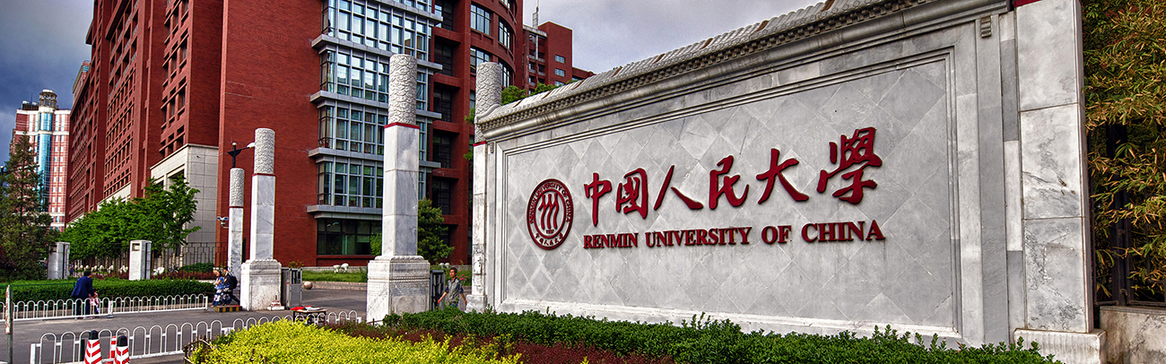

“AI+经济”创研课中期汇报
指导老师：祁琦
助教：赵沐阳
组长：刘嘉俊 组员：左宇钒、叶栩言、黄宜君、陈庆笠、钟梓洋
汇报人：刘嘉俊
时间：2025-07-10

Slide 2

目录
CONTENTS
01
选题想法
02
研究思路
03
研究进展
04
未来展望

Slide 3

01
选题想法：巧用AI赋能经济学问题研究

Slide 4

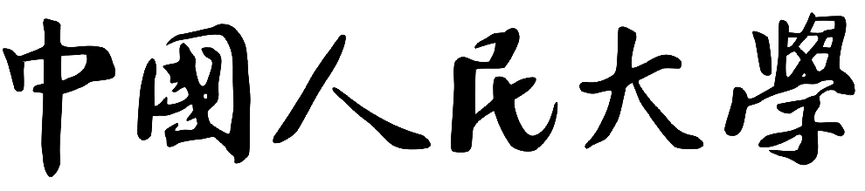

选题想法
RENMIN UNIVERSITY OF CHINA
在线广告竞价已成为数字营销的重要组成部分，尤其是在Google和百度等平台上，广告拍卖系统在推动互联网经济和广告技术方面起着关键作用。根据统计数据，2023年全球在线广告市场规模达到了6268亿美元。研究在线拍卖中的智能体出价策略具有很大的现实价值，能够提升广告投放效率和市场竞争力。
时代热点
01
在线拍卖涉及多智能体博弈和强化学习理论。多智能体博弈为智能体之间的竞价策略提供了理论框架，而强化学习则为智能体提供了自我优化和决策的能力。结合这两者，可以有效解决在线拍卖中的复杂决策问题。
理论支撑
02

Slide 5
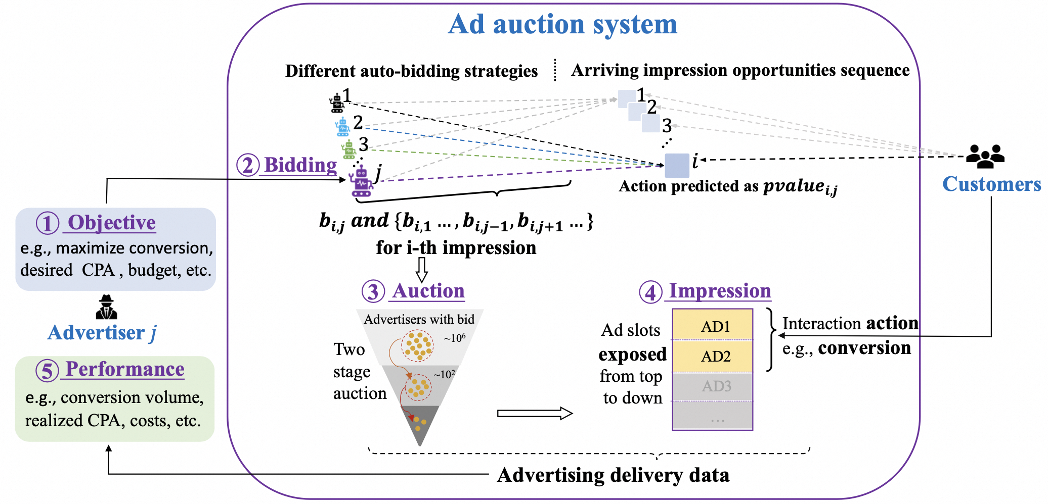
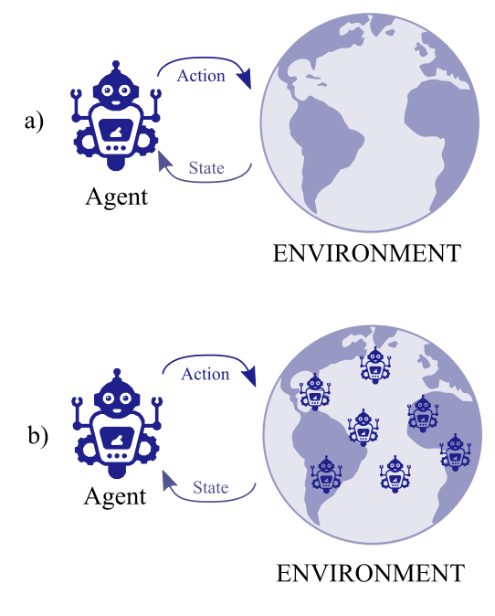
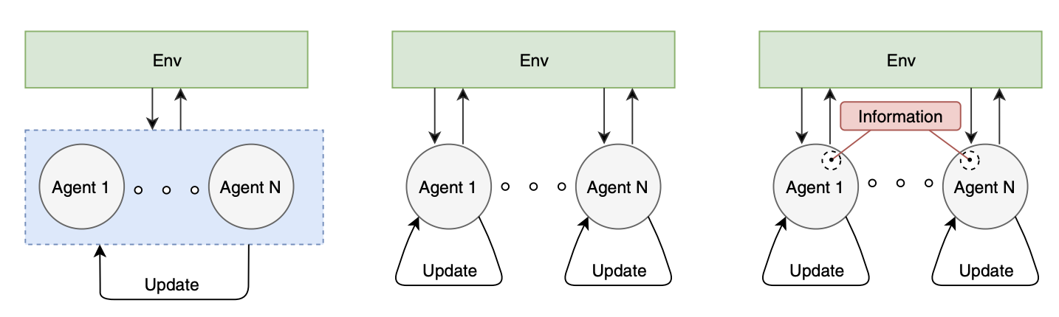
选题想法
RENMIN UNIVERSITY OF CHINA
AUTO-BIDDING

Slide 6

02
研究思路：强化学习&多智能体博弈

Slide 7
研究思路-问题定义
RENMIN UNIVERSITY OF CHINA
01问题定义
02 基本框架
03 实验设计
04 算法实现
05 结果分析
背景：在线广告平台采用广义第二价格（GSP）机制，广告主要在价值与成本不确定的情况下提交出价。
核心问题：在同一拍卖环境中，不同出价策略（基线 vs. 自适应）如何影响长期投资回报？
研究目标：搭建一个可参数化的竞价仿真环境；比较“老实人”“保守派”“激进派”三类确定性策略与“自适应”学习策略在单/多智能体场景（𝑘=0,1,2）下的绩效差异；分析自适应智能体的学习曲线与博弈演化特征，为实际广告竞价策略设计提供参考。

Slide 8
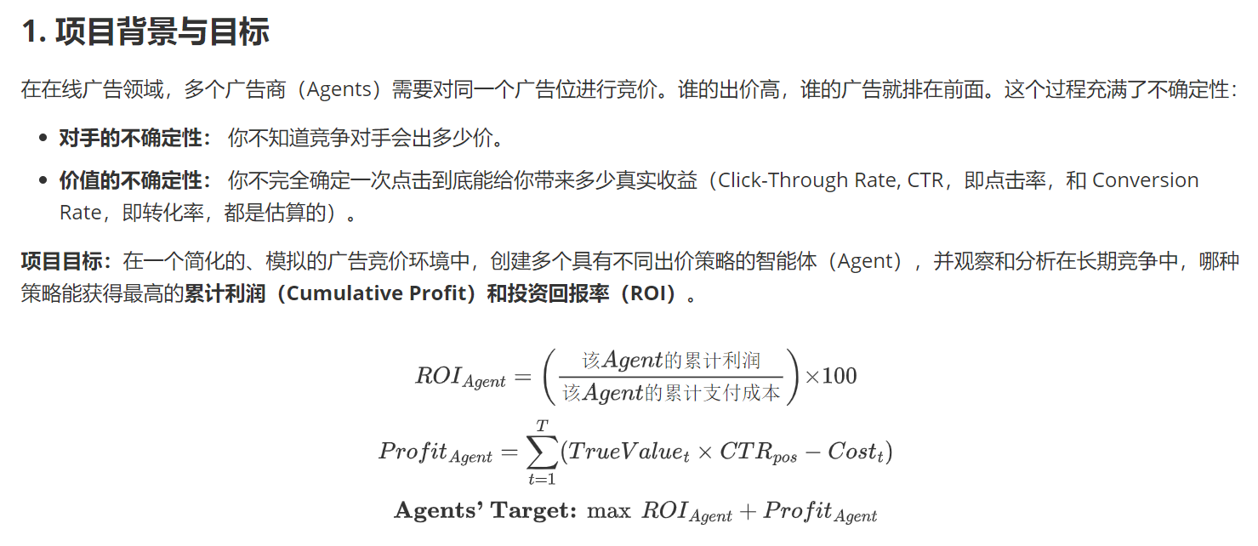
研究思路-基本框架
RENMIN UNIVERSITY OF CHINA
01问题定义
02 基本框架
03 实验设计
04 算法实现
05 结果分析

Slide 9
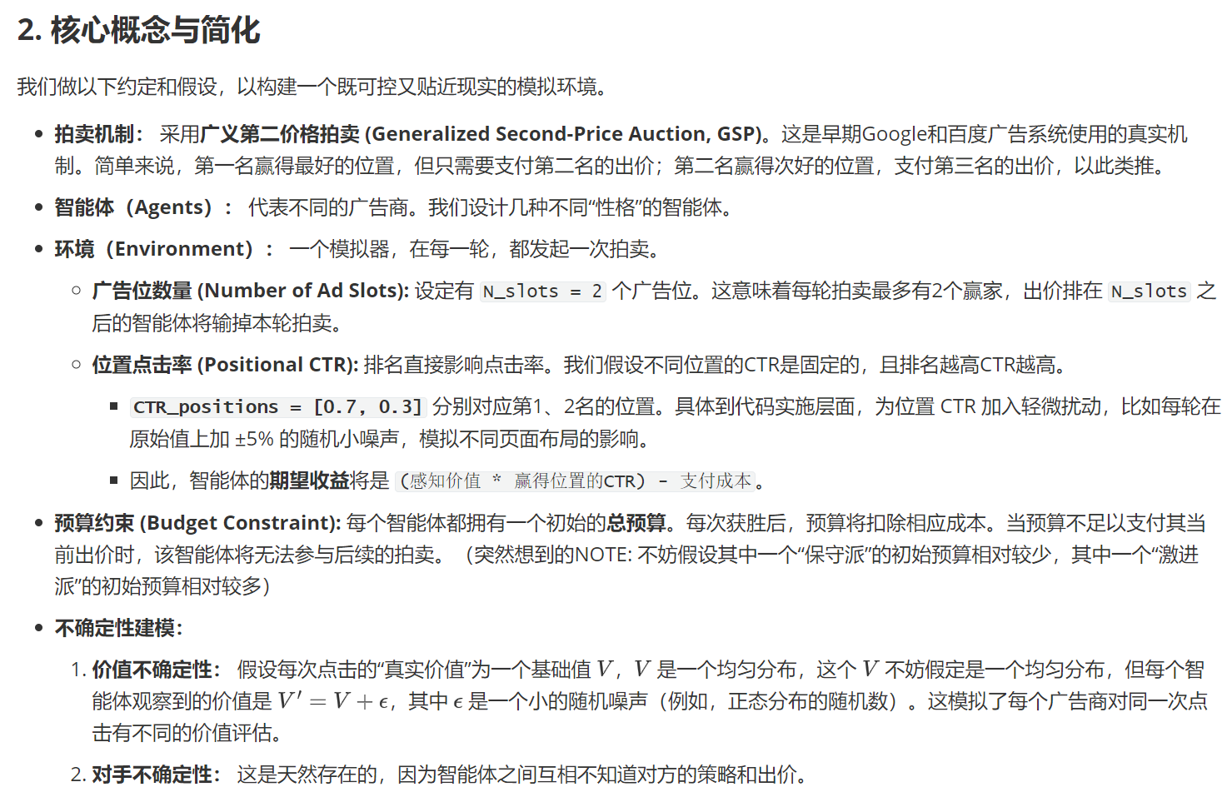
研究思路-基本框架
RENMIN UNIVERSITY OF CHINA
01问题定义
02 基本框架
03 实验设计
04 算法实现
05 结果分析

Slide 10
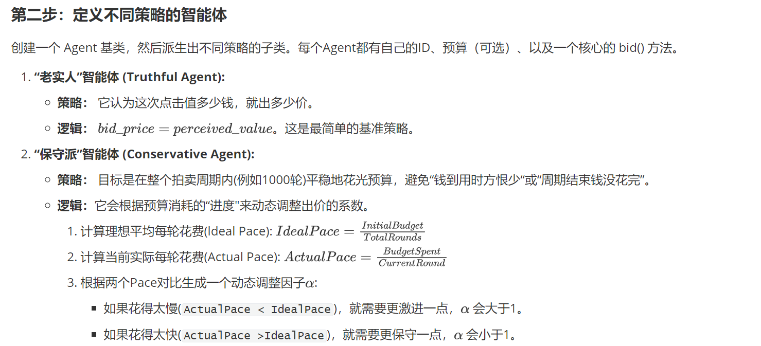
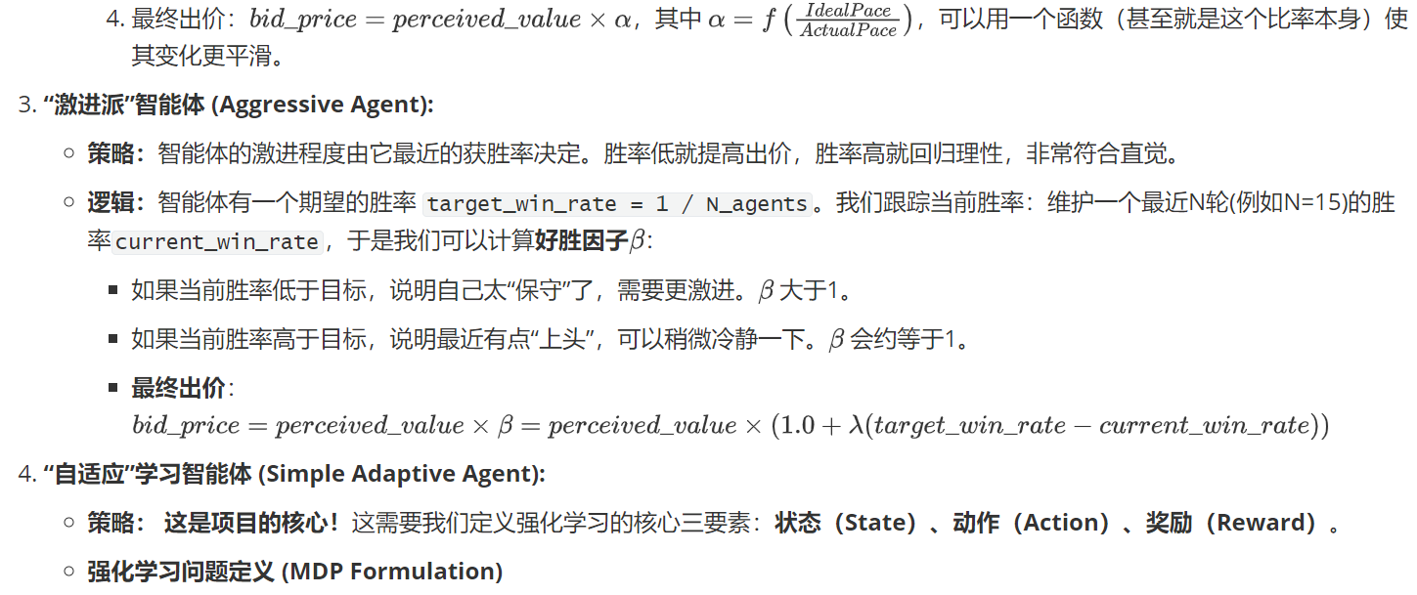
研究思路-实验设计
RENMIN UNIVERSITY OF CHINA
01问题定义
02 基本框架
03 实验设计
04 算法实现
05 结果分析
设“自适应”学习智能体的数目为 k，当 k = 0, 1, 2 时，完成以下实验：
[“老实人”智能体,“激进派”智能体,“保守派”智能体] 数目分别为 [0, 2, 2], [2, 0, 2], [2, 2, 0], [2, 2, 2] 时的实验结果。
请注意：“老实人”智能体，“激进派”智能体，“保守派”智能体都是确定性的智能体，只有“自适应”学习智能体是我们强化学习要学习的目标，k = 0 是对照实验，k = 1 是单智能体强化学习，k = 2 时该项目变成多智能体强化学习。

Slide 11
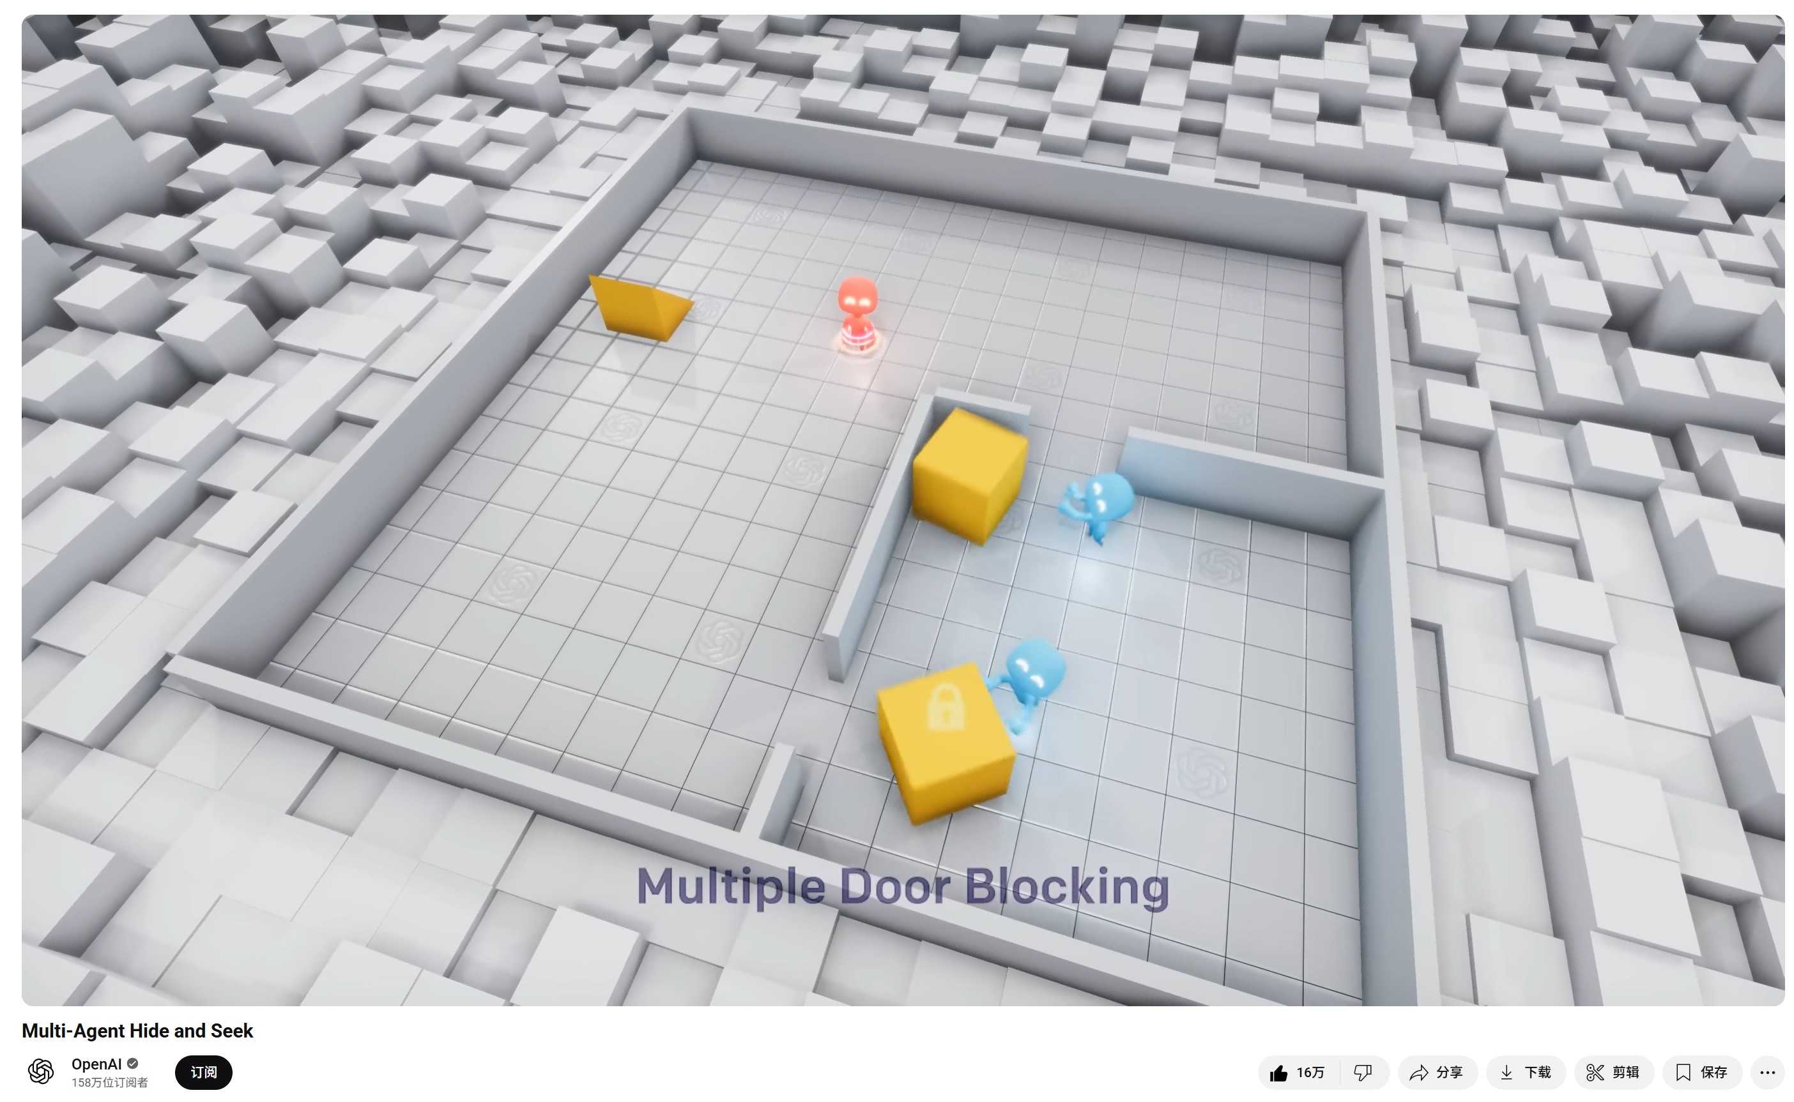
研究思路-结果分析
RENMIN UNIVERSITY OF CHINA
01问题定义
02 基本框架
03 实验设计
04 算法实现
05 结果分析
How will RL leads agents?

Slide 12
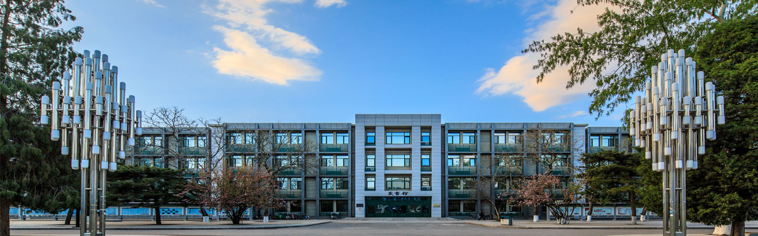
03
研究进展：理论学习+研讨推进

Slide 13
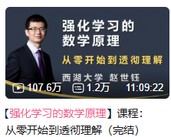
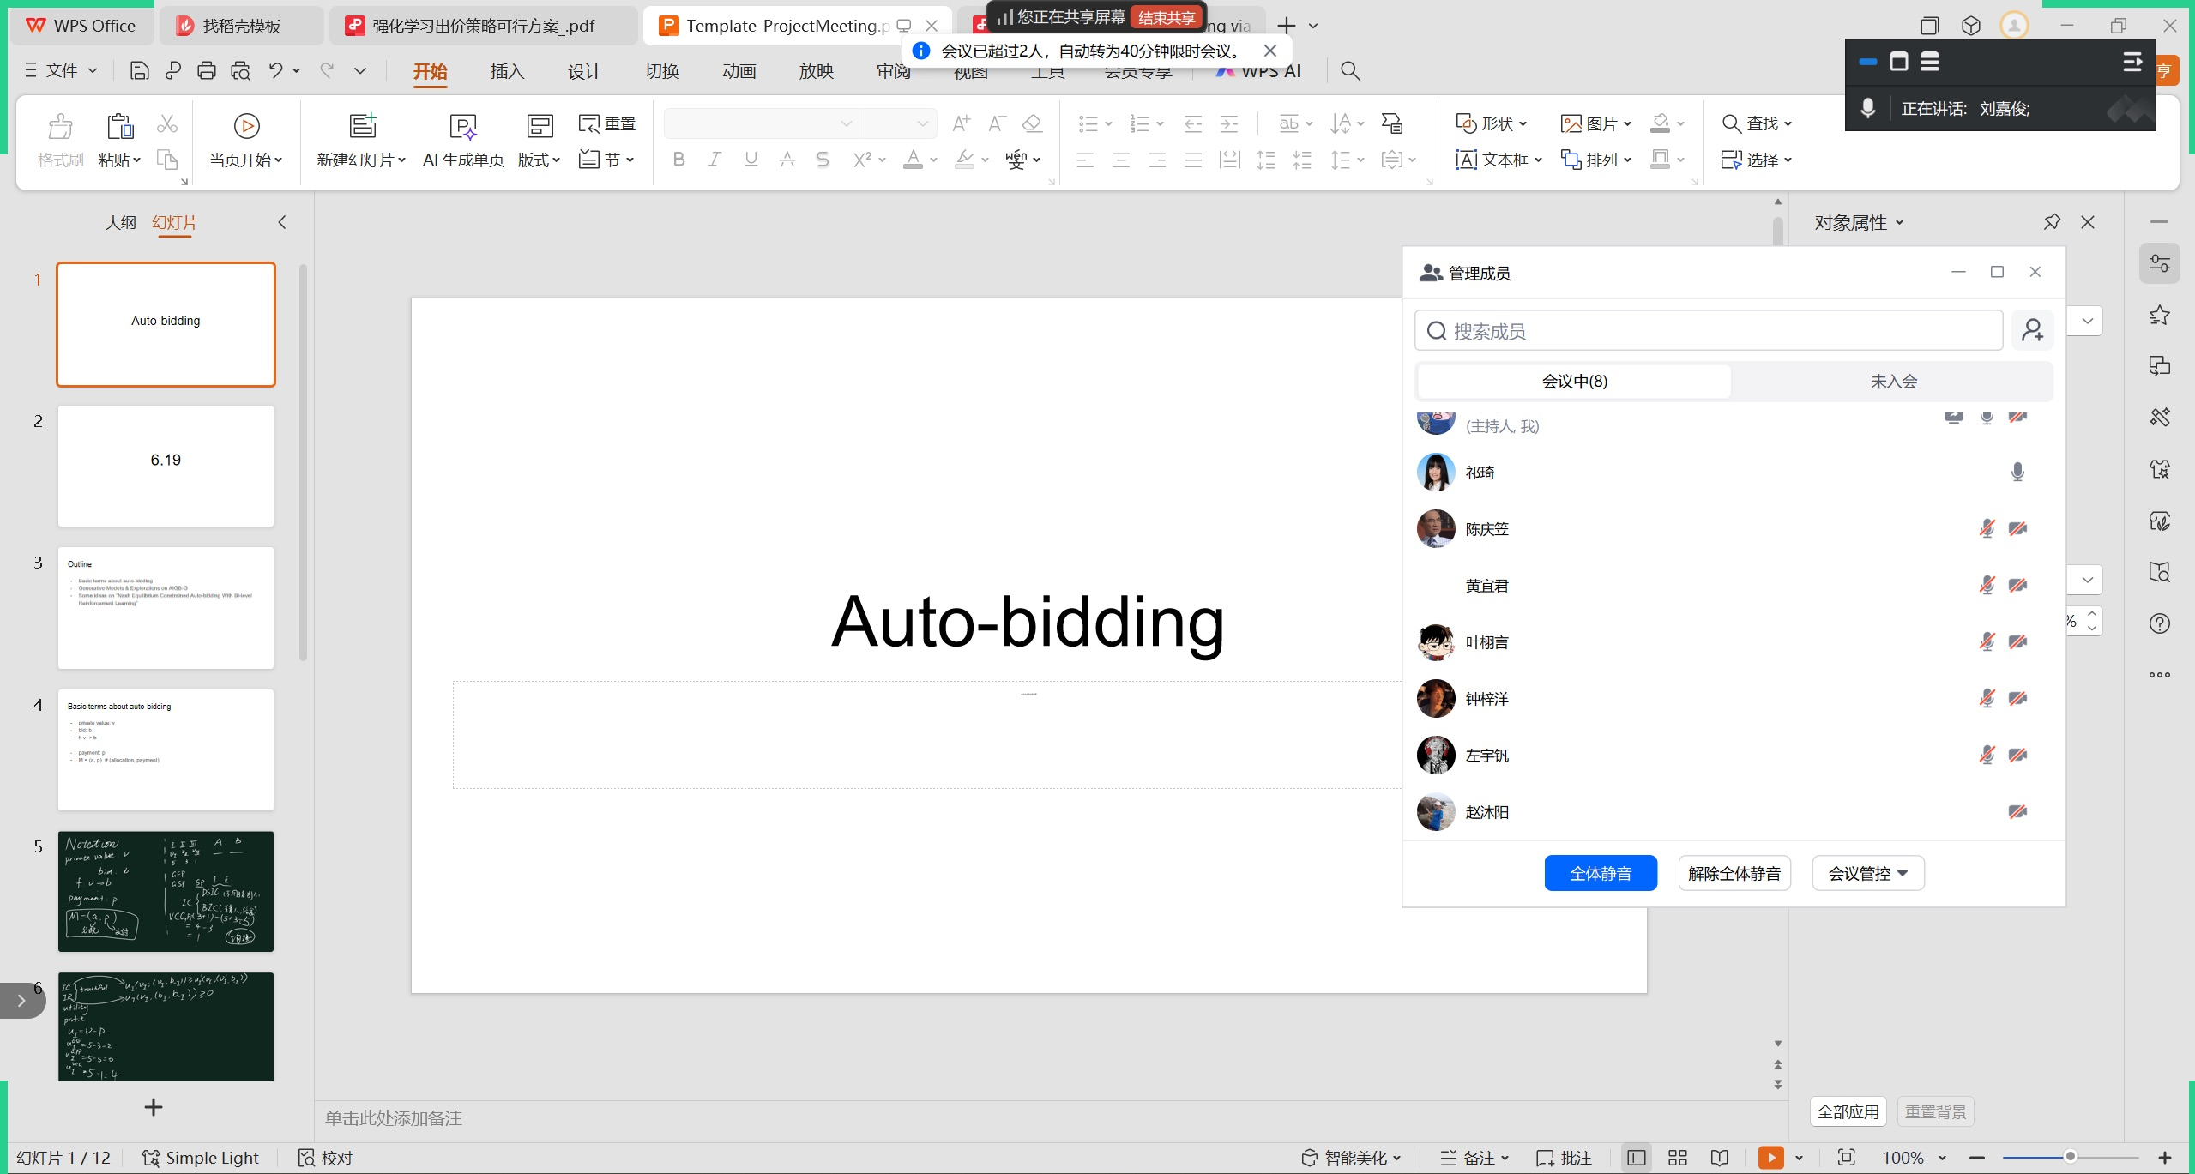
研究进展
RENMIN UNIVERSITY OF CHINA
理论学习
分组学习《强化学习数学原理》、《斯坦福博弈论二十讲》等理论知识
研讨交流
线上线下同步开展课堂讨论，定期交流学习心得，持续推进项目进展

Slide 14
研究进展
RENMIN UNIVERSITY OF CHINA
理论技术调研与选题确定
已完成对在线广告竞价机制、强化学习算法和智能体博弈模型的调研，明确了项目目标：利用强化学习优化广告竞价出价策略。
A.
拍卖环境搭建与智能体策略定义
已完成拍卖环境的搭建，模拟了GSP拍卖机制，并定义各种智能体。环境包括广告位设置、点击率模型和预算约束，智能体基于不同策略进行出价。
B.
C.
数据收集与初步分析准备
完成了数据结构和收集机制的设计，确保能够跟踪智能体的出价、利润和预算等关键数据。数据存储和管理使用`pandas`库，并已准备好数据可视化框架。
D.
自适应智能体的强化学习框架设计
已实现自适应智能体的强化学习框架，智能体通过调整出价系数优化策略，并提高投资回报率（ROI）。强化学习机制基于竞价结果调整智能体出价策略。

Slide 15

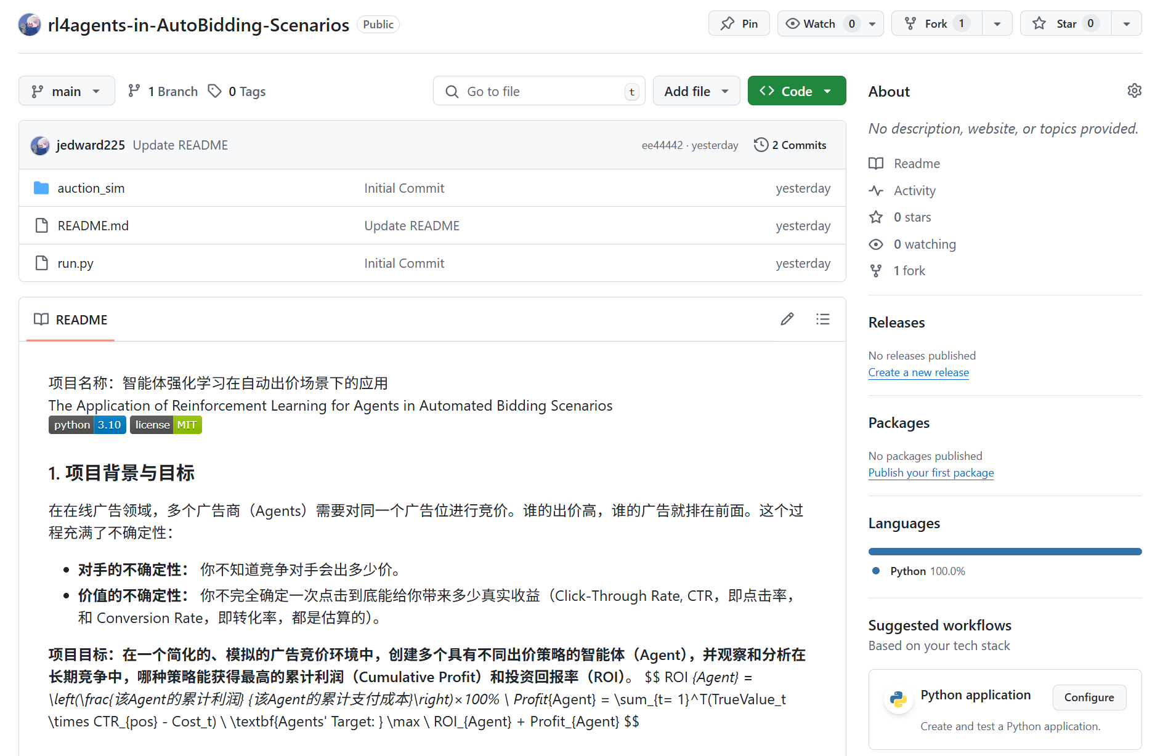
研究进展
RENMIN UNIVERSITY OF CHINA

Slide 16
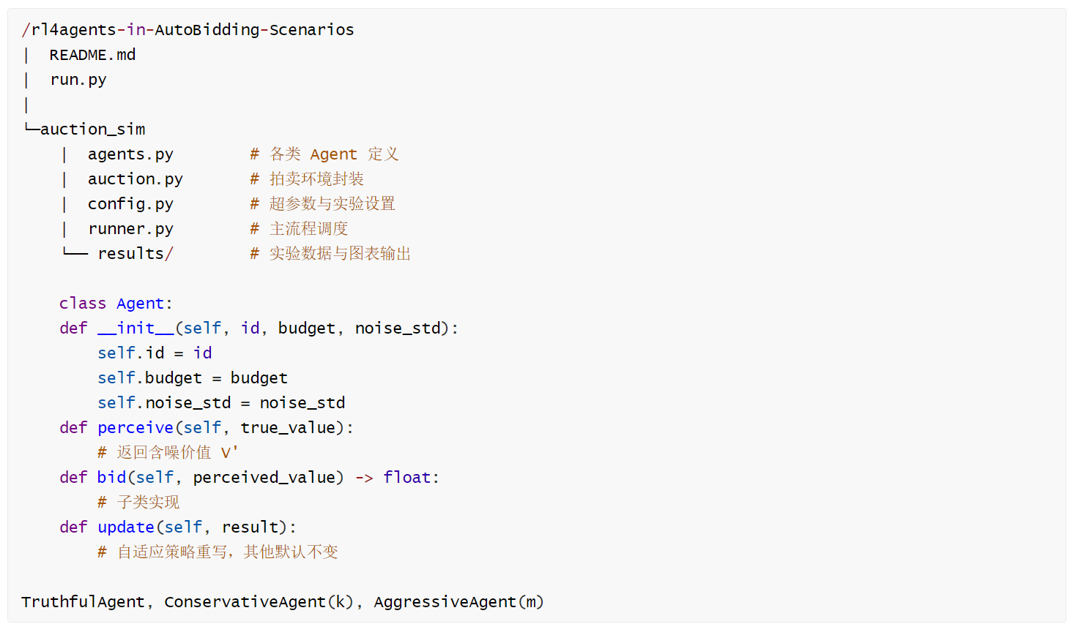
研究进展
RENMIN UNIVERSITY OF CHINA
01问题定义
02 理论框架
03 实验设计
04 算法实现
05 结果分析
问题核心： 连续动作 + 连续状态
推荐采用专为“连续控制”问题设计的基于Actor-Critic的深度强化学习算法
- k=1时
DDPG/PPO
- k=2时
IPPO/MAPPO/MADDPG

Slide 17
04
未来与展望：引入更复杂的实际情境

Slide 18


未来与展望
RENMIN UNIVERSITY OF CHINA
真实的大规模场景
长时序的博弈与竞争
并非每个拍卖机会都要争取

Slide 19
汇报结束 感谢聆听！
THANKS FOR YOUR LISTENING!

